Slide 1

Введение в мир программирования. От идеи к программе.
Основы Программирования на C#
Калмыков Александр Юрьевич
GitHub

Slide 2
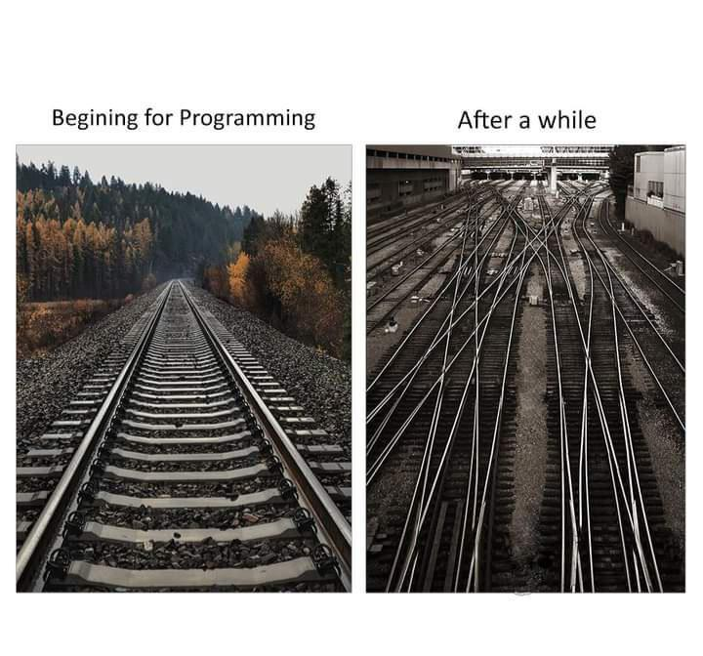
План курса
1 Полугодие:
Введение (Вы тут)
Введение в C#, Visual Studio, .NET
Типы данных, переменные, операции
Ветвление
Циклы
Строки
Массивы
Методы. Процедурное программирование
Методы. Перегрузки.
Методы. Рекурсия.
Коллекции
Файлы
Исключения
2 Полугодие:
ООП. Но досюда не доживают.

Slide 3
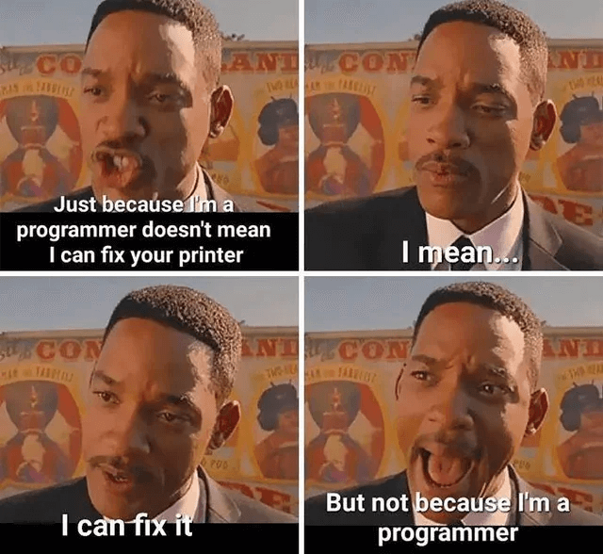
Что такое программирование?
Программирование — это процесс создания и разработки программного обеспечения для компьютеров и других устройств. Цель — создавать программы, которые выполняют определённые задачи или решают проблемы
«Программирование — это разбиение чего-то большого и невозможного на что-то маленькое и вполне реальное.» — Jazzwant.

Slide 4
Немного истории: от ткацких станков до кремния
• 1840-е: Ада Лавлейс — первая программа (для машины Бэббиджа)
• 1940-е: ЭВМ — программы через тумблеры и перфокарты
• 1950-е: Первые языки — Fortran, COBOL
• 1970-е: Язык C — основа будущих языков
• 1980–90-е: ООП, C++, Java, ПК
• 2000: Появление C# → игры (Unity), веб, десктоп, облака

Slide 5
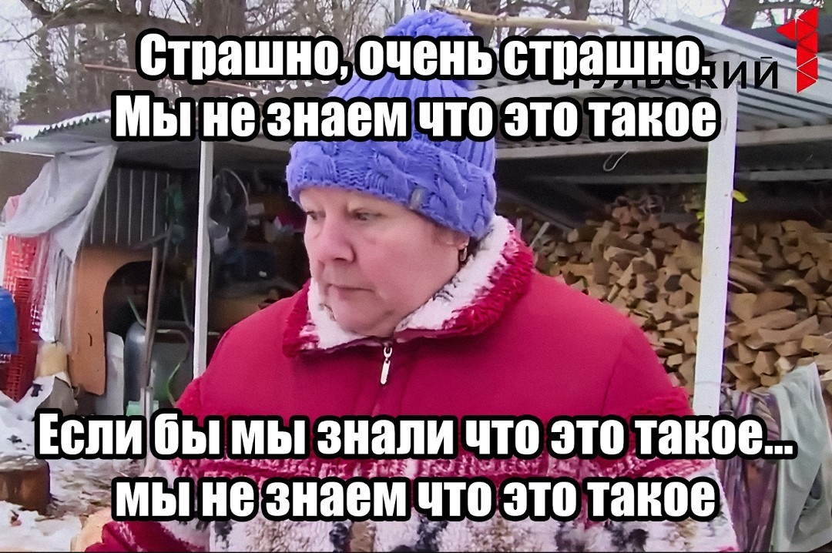
Алгоритмизация
Алгоритм — совокупность точно заданных правил решения некоторого класса задач или набор инструкций, описывающих порядок действий исполнителя для решения определённой задачи

Slide 6
Алгоритмизация
Задача: Программа получает два целых числа и в цикле одновременно увеличивает первое число на значение второго, а второе — на первое, пока оба числа не станут больше 50, после чего выводит итоговые значения.

Slide 7
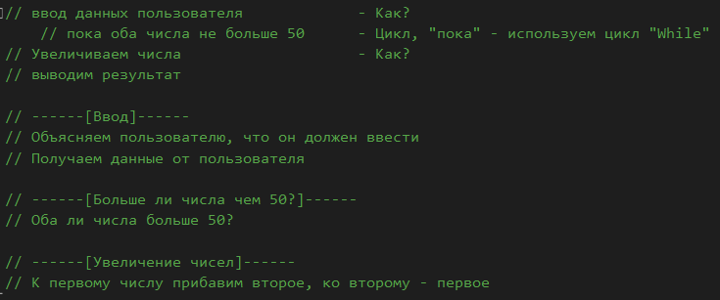
Алгоритмизация
Задача: Программа получает два целых числа и в цикле одновременно увеличивает первое число на значение второго, а второе — на первое, пока оба числа не станут больше 50, после чего выводит итоговые значения.

Slide 8
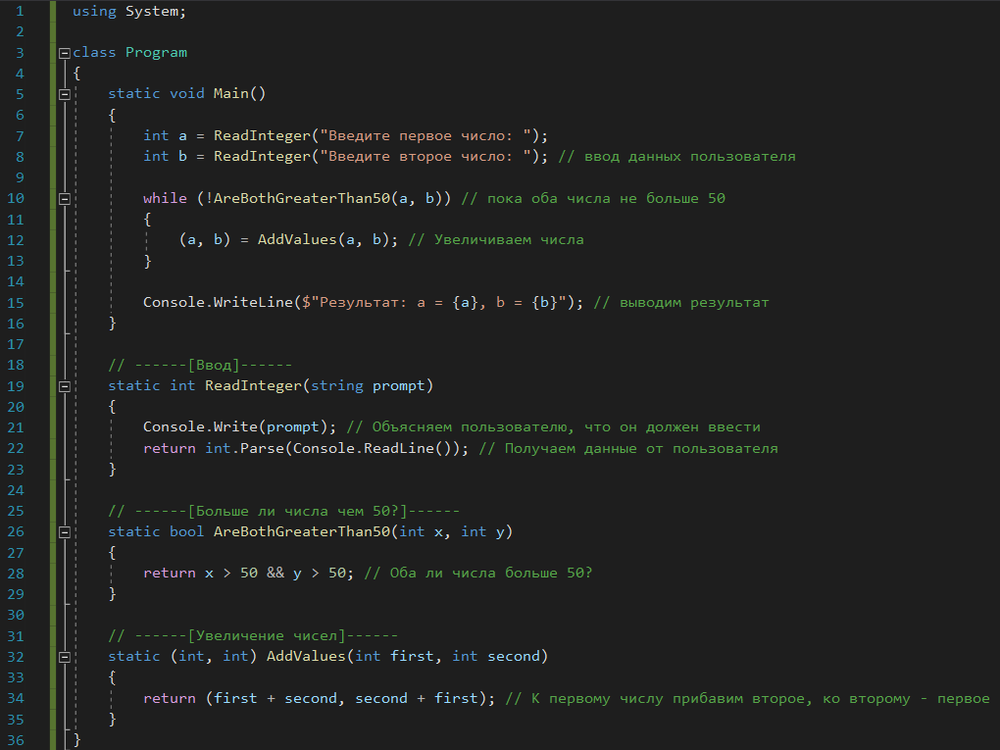
Алгоритмизация
Задача: Программа получает два целых числа и в цикле одновременно увеличивает первое число на значение второго, а второе — на первое, пока оба числа не станут больше 50, после чего выводит итоговые значения.

Slide 9
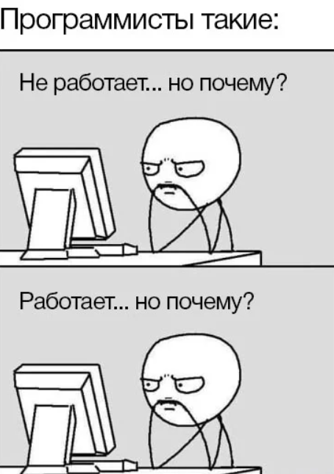
Алгоритмизация
Свойства хорошего алгоритма:
• Понятность: Каждый шаг должен быть ясным.
• Дискретность: Процесс разбит на отдельные, мелкие шаги.
• Определенность: Каждое действие однозначно.
• Результативность: Алгоритм должен всегда приводить к результату.
• Массовость: Один и тот же алгоритм должен решать класс похожих задач (не только для чисел 5 и 3, а для любых чисел).

Slide 10
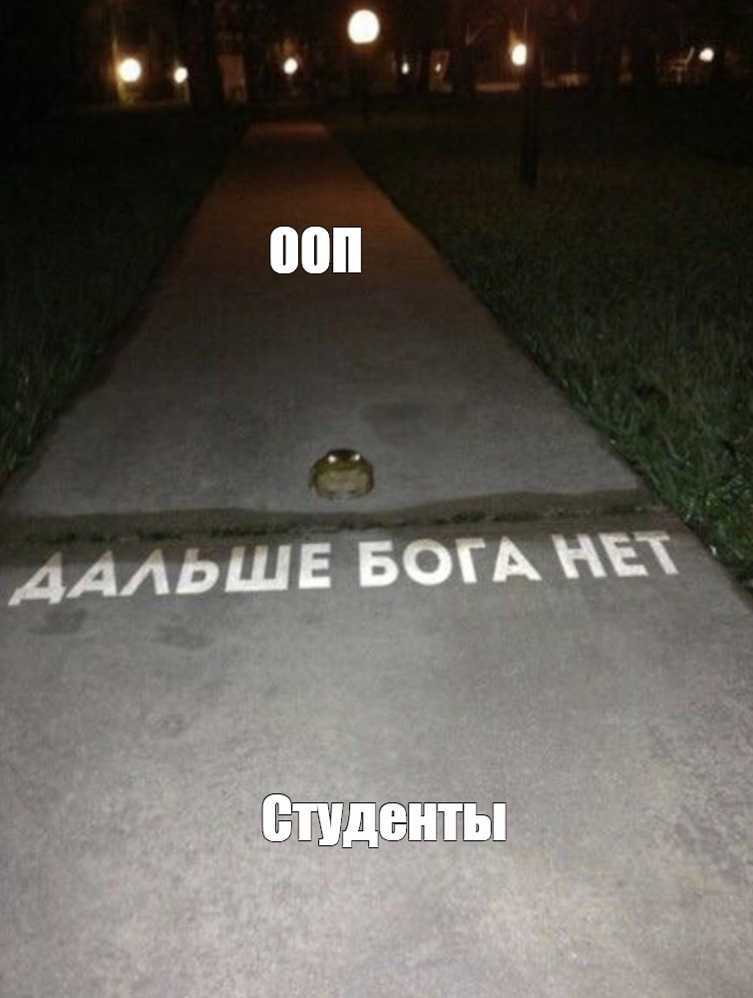
Парадигмы: секты стили мышления
Парадигма программирования — это способ организации кода и мышления о задаче.
Парадигма программирования не определяется однозначно языком программирования; практически все современные языки программирования в той или иной мере допускают использование различных парадигм (мультипарадигменное программирование).

Slide 11
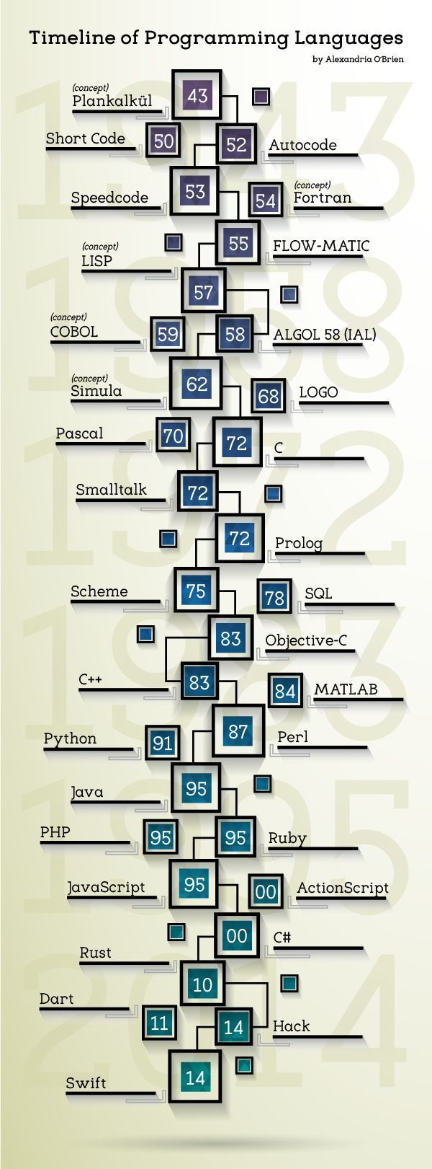
Парадигмы с точки зрения истории
1. Императивная
2. Структурная
3. Модульная
4. Объектно ориентированная
5. Декларативная
6. Функциональная
7. Реактивная
8. и многие многие другие менее известные...
← Появление определенной парадигмы тесно связано с появлением определенного языка программирования.

Slide 12
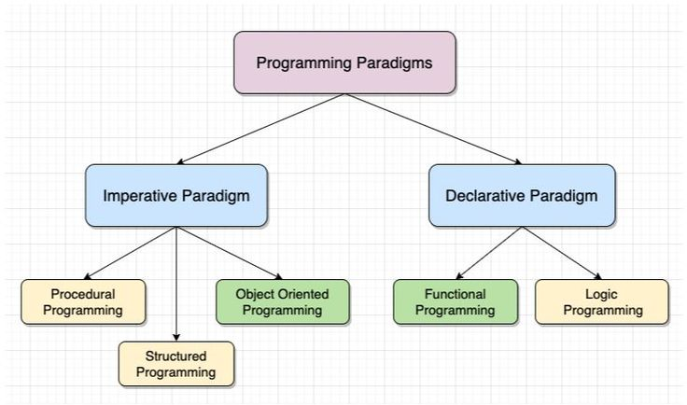
Парадигмы с точки зрения относительного развития

Slide 13

ООП
ООП — это модель, где программа представляется в виде набора взаимодействующих объектов.
У каждого объекта есть:
Данные (Поля/Свойства): Что объект "знает" о себе? (например, у объекта Студент есть Имя, Фамилия, СреднийБалл).
Поведение (Методы): Что объект "умеет делать"? (например, Студент.СдатьЭкзамен(), Студент.ПосетитьЛекцию(), Студент.ВАкадем()).

Slide 14

Принципы хорошего кода
• KISS (Keep It Simple, Stupid): Делай проще.
• DRY (Don't Repeat Yourself): Не повторяйся. Если один и тот же код встречается дважды, вынеси его в функцию.
• Читаемость: Имена переменных и функций должны быть осмысленными. userAge вместо a, CalculateTotalPrice() вместо func1().
• Комментарии: Комментируйте сложные или неочевидные моменты в коде.
«Любой дурак может написать код, который поймет компьютер. Хорошие программисты пишут код, который поймут люди.» — Мартин Фаулер.

Slide 15
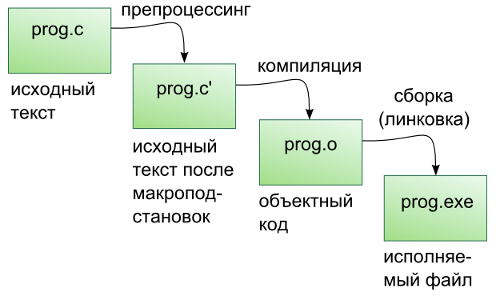
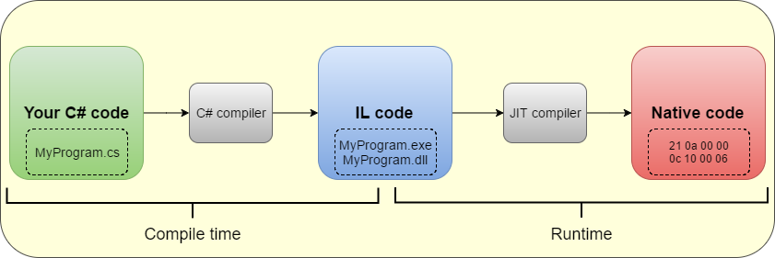
Этапы сборки
C++
C#

Slide 16
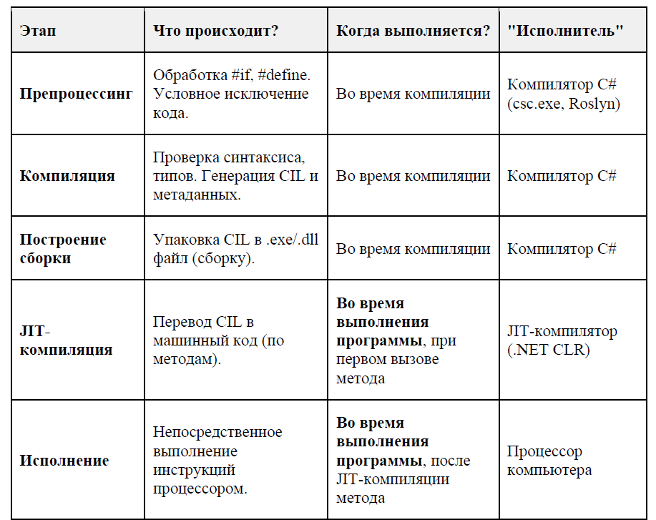
Этапы сборки

